Slide 1

AllJoyn调研

Slide 2

AllJoyn 是一个针对物联网开发环境设计的开源连接和服务框架。支持异构设备，异构操作系统上应用的互操作，使得各种设备都可以直接相互查找、连接以及通信，而无需借助中间服务器。
Notes:
针对分布式环境，解决异构性问题，主要是硬件系统平台异构(如PC，工作站，小型机等)，系统软件异构(如不同的操作系统、数据库、语言编译器等)以及网络协议和网络体系结构的异构。
也许很难给中间件一个严格的定义，但中间件应具有如下的一些特点： 满足大量应用的需要 运行于多种硬件和OS平台 支持分布计算，提供跨网络、硬件和OS平台的透明性的应用或服务的交互 支持标准的协议 支持标准的接口

Slide 3
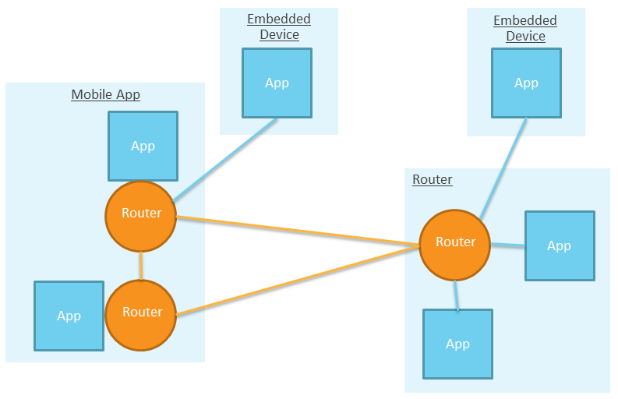
总体网络拓扑结构
Notes:
瘦核架构和标准架构在原理上是几乎一致的，下面以标准核架构进行介绍

Slide 4
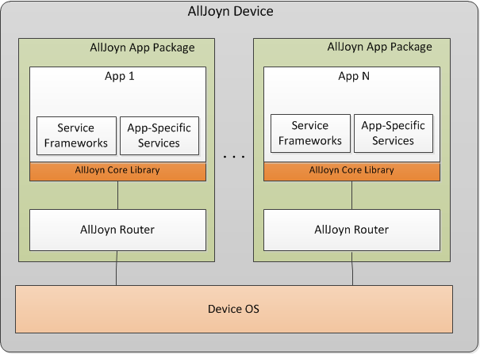
三种拓扑结构
Notes:
标准核架构有两种拓扑结构：捆绑路由器和独立路由器
前者主要针对windows ios 以及android 后者针对Linux

Slide 5
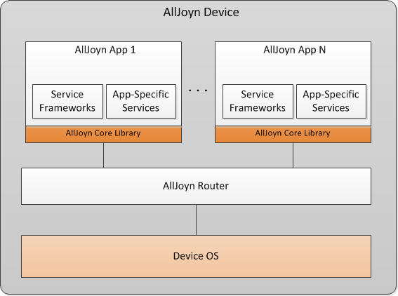
三种拓扑结构
Notes:
标准核架构有两种拓扑结构：捆绑路由器和独立路由器
前者主要针对windows ios 以及android 后者针对Linux

Slide 6
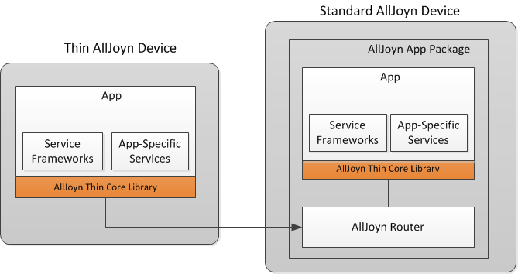
三种拓扑结构
Notes:
瘦核架构
借用临近的其他设备上的路由器，主要针对运算及存储能力受限的嵌入式设备

Slide 7
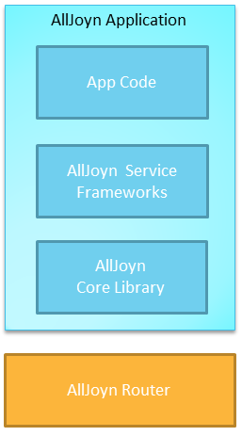
设计的应用代码，可以直接使用Service Frameworks Libraries以及 Core Library；
AllJoyn服务框架实现一组通用服务，如Configuration，应用及设备之间的确保互操作；
提供在AllJoyn网络中进行信息交互的最底层接口的集合；
AllJoyn Routers和APPs消息传递AllJoyn消息，封装了多种传输方式。
Notes:
Onboarding：提供一种新设备连接入网络的一致方法；
Configuration：允许去配置应用或者设备的属性，比如一个应用的friendly name（不同于unique name对计算机友好，是对用户友好的）
Notifications：允许AllJoyn网络中的设备发送或者接受通知
服务广告和服务发现、会话建立、方法属性信号的接口定义、对象的创建和处理
官方说支持多种传输方式，代码里面BT TCP

Slide 8


Router
$$BUS(Busattachment)−−−−−Internal−−−−−DaemonRouter\left\{\begin{aligned}LocalEndpoint \\ RemoteEndpoint\left\{\begin{aligned}DaemonEndpoint \\ TCPEndpoint \\ BTEndpoint \\ other\end{aligned}\right. \\ VitrtualEndpoint\end{aligned}\right.$$
Core Library
$$Busattachment−−−−−Internal−−−−−ClientRouter\left\{\begin{aligned}LocalEndpoint \\ ClientEndpoint\end{aligned}\right.$$
BusAttachment is the top-level object responsible for connecting to and optionally managing a message bus.
Notes:
Buscontroller 用来控制BUS
Remoteendpoint 存的是对象Busobject
LocalEndpoint 存的是代理对象 ProxyBusobject dbus alljoyn
DaemonEndpint 与应用上层接口通信
VirtualEndpoint TCP连接建立之后，会调用AddVirtualEndpoint（就是加入到一个MAP中<sessionid, remoteendpoint>），在应用发送数据时，下面的ROUTER会由VirtualEndpoint回找到TCP，可能不止一个，对每个都会发送一份数据
特殊的 这里我放错位置了应该放在括号外面，你可以理解为B2B bus to bus或者 Daemon

Slide 9
AllJoyn Core Library
Advertisements and discovery
Session creation
Object creation and handling
Notes:
定义了两种代理对象 Alljoyn代理对象、 Dbus代理对象 (看代码的时候，我个人理解是) 相当于远程对象在本地的代理

Slide 10
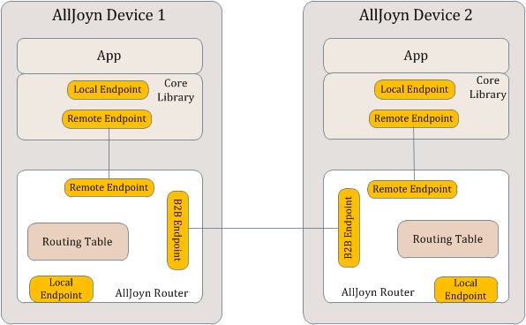
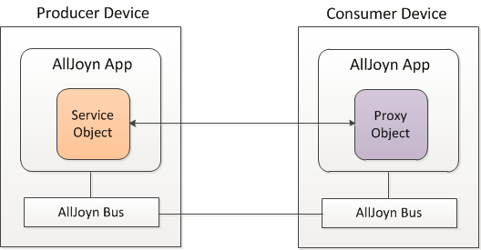
Notes:
定义了两种代理对象 Alljoyn代理对象、 Dbus代理对象 (看代码的时候，我个人理解是) 相当于远程对象在本地的代理
LocalEndpoint 定义了是代理对象 ProxyBusobject dbus alljoyn
remoteEndpoint 定义的是 busobject
Local transport: UNIX Domain Sockets Transport\TCP Transport
B2B transport: TCP/UDP

Slide 11
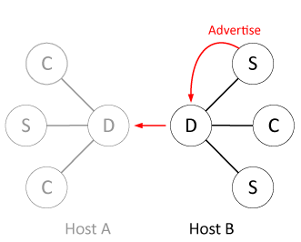
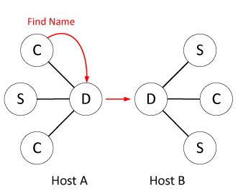
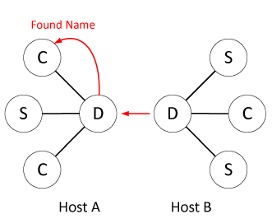
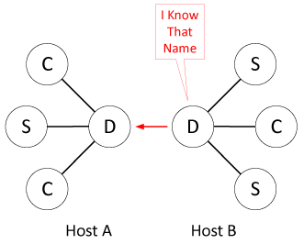
Notes:
WKN： well-known name 的缩写
命名方式类似于域名
ROUTER通告该名称以允许其他应用和设备发现其服务
采用mDNS 组播DNS来通知各个路由器 自己的所提供的服务或者名字
组播DNS,在局域网内，你要通过一台主机和其他主机进行通信，你需要知道对方的ip地址，但是有些时候，你并不知道对方的ip地址，因为一般使用DHCP动态分配ip地址的局域网内，各个主机的IP地址是由DHCP服务器来帮你分配IP地址的。所以在很多情况下，你要知道对方的IP地址是比较麻烦的。
A主机进入局域网，开启了mDNS服务，并向mDNS服务注册一下信息：我提供FTP服务，我的IP是192.168.1.101，端口是21。当B主机进入局域网，并向B主机的mDNS服务请求，我要找局域网内FTP服务器，B主机的mDNS就会去局域网内向其他的mDNS询问，并且最终告诉你，有一个IP地址为192.168.1.101，端口号是21的主机，也就是A主机提供FTP服务，所以B主机就知道了A主机的IP地址和端口号了

Slide 12
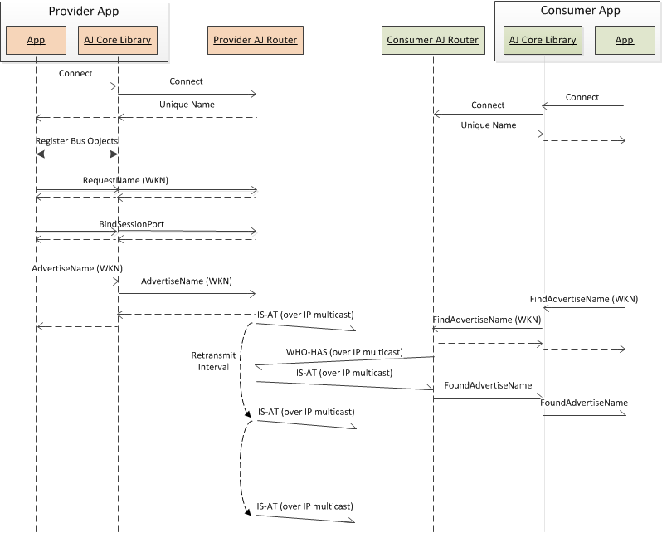
Client APP :
ProxyBusObject remoteObj;
remoteObj.MethodCall -> bus->GetInternal().GetRouter().PushMessage -> ClientRouter::PushMessage -> send (UNIX file system socket)
Client DAEMON:
recv -> RxThread::Run -> DaemonRouter::PushMessage -> SendThroughEndpoint -> VirtualEndpoint::PushMessage -> send(WIFI example)
Service DAEMON:
recv -> RxThread::Run -> DaemonRouter::PushMessage -> SendThroughEndpoint ->
RemoteEndpoint::PushMessage ->send(UNIX file system socket)
Service APP:
Recv ---do object method----send(UNIX file system socket)
Service DAEMON:
Recv -> RemoteEndpoint::RxThread::Run -> DaemonRouter::PushMessage -> SendThroughEndpoint -> VirtualEndpoint::PushMessage -> send(WIFI example)
Client DAEMON:
recv -> RxThread::Run -> DaemonRouter::PushMessage -> SendThroughEndpoint ->
RemoteEndpoint::PushMessage ->send(UNIX file system socket)
Client APP :
Recv --- the registered ReplyHandler or MethodCall return;
Notes:
Busobject 是应用的一个抽象实现，远程应用远程利用Busobject调用其方法

Slide 13
优点
提供邻近设备及应用的发现机制;
支持多种数据传输模式；
屏蔽操作系统及设备异构性；
高效安全的数据传输。
Notes:
Busobject 是应用的一个抽象实现，远程应用远程利用Busobject调用其方法

Slide 14
缺点
只支持本地网络的设备通信
不提供存储功能
不提供大数据的实时分析和处理
IoT两大难题：大规模设备管理、大数据存储分析
Notes:
本地网络

Slide 15
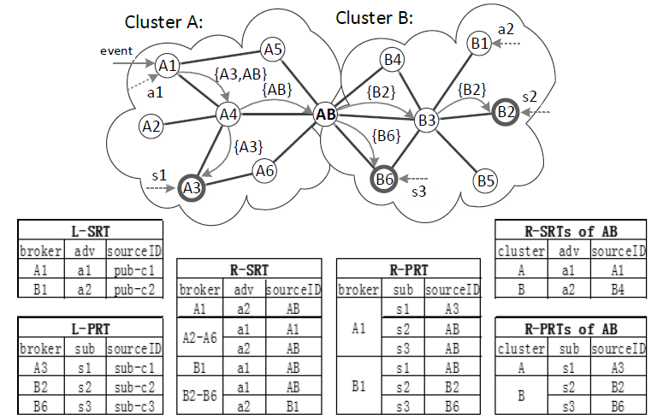
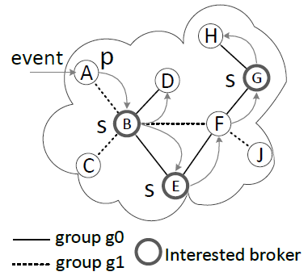
订阅/发布机制
Notes:
我们可以放弃使用中心服务器这个概念
引入一个传统的订阅发布机制，所有的独立路由设备作为server，对于各个嵌入式设备他就是相应的broker，订阅所有它觉得有必要存储的event，存储，
SRT就是订阅路由表 订阅时要查的表

Slide 16
[1] Ji S, Ye C, Wei J, et al. MERC: Match at Edge and Route intra--Cluster for Content-based Publish/Subscribe Systems[C]//Proceedings of the 16th Annual Middleware Conference. ACM, 2015: 13-24.
[2] Villari M, Celesti A, Fazio M, et al. Alljoyn lambda: An architecture for the management of smart environments in iot[C]//Smart Computing Workshops (SMARTCOMP Workshops), 2014 International Conference on. IEEE, 2014: 9-14.
[3] Li G, Muthusamy V, Jacobsen H A. Adaptive content-based routing in general overlay topologies[C]//Proceedings of the 9th ACM/IFIP/USENIX International Conference on Middleware. Springer-Verlag New York, Inc., 2008: 1-21.
Notes:
我们可以放弃使用中心服务器这个概念
引入一个传统的订阅发布机制，所有的独立路由设备作为server，对于各个嵌入式设备他就是相应的broker，订阅所有它觉得有必要存储的event，存储，
SRT就是订阅路由表 订阅时要查的表

Slide 17
Hydra(LinkSmart)调研

Slide 18

The Hydra middleware allows developers to incorporate heterogeneous physical devices into their applications by offering easy-to-use web service interfaces for controlling any type of physical device irrespective of its network technology such as Bluetooth, RF, ZigBee, RFID, WiFi, etc.
Notes:
Hydra中间件允许开发人员通过Web服务接口来控制任何类型的物理设备，屏蔽掉底层的通信技术如蓝牙，RF，ZigBee，RFID，WiFi等，将异构物理设备集成到其应用程序中。Hydra 包括设备和服务发现，语义模型驱动架构，P2P通信和诊断的手段。 通过中间件的分布式安全和社会信任组件，支持Hydra的设备和服务可以安全可靠。

Slide 19
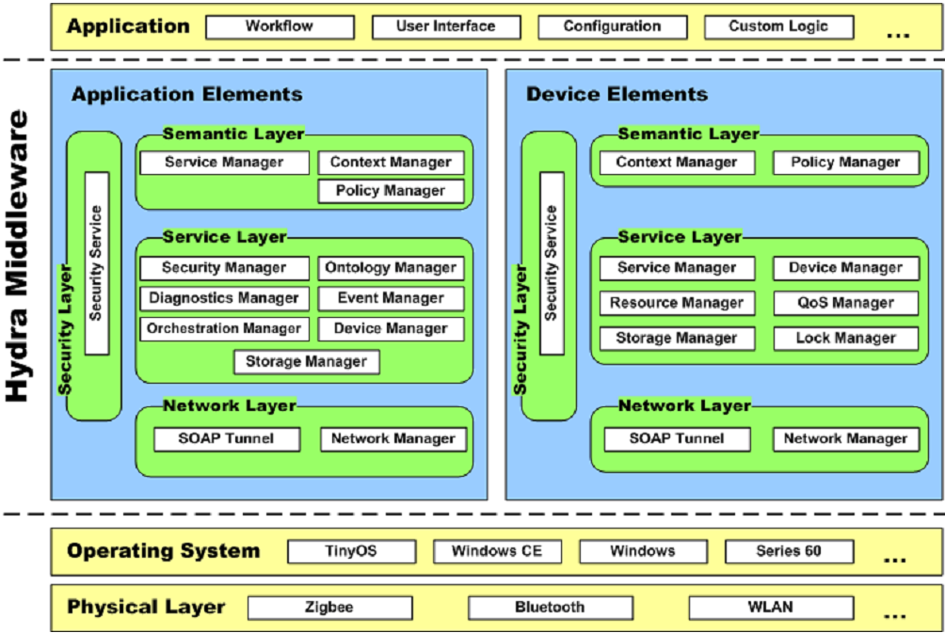
[1] Eisenhauer M, Rosengren P, Antolin P. A development platform for integrating wireless devices and sensors into ambient intelligence systems[C]//2009 6th IEEE Annual Communications Society Conference on Sensor, Mesh and Ad Hoc Communications and Networks Workshops. 2009.
Notes:
Orchestraion编排

Slide 20
Application Elements(AEs) : AEs are meant to be deployed and run on comparably powerful machines.
Device Elements(DEs) : DEs describe components that are usually deployed inside Hydra-enabled devices where small devices may be involved.
Notes:
官网上有列出一些支持的设备 智能血压仪等等

Slide 21
Discovery Architecture
Ontology-driven device discovery
P2P architecture for Device Networks
Accessing and controlling devices irrespective of where they are
Secure Service
Secure Communication between core managers
Policy Manager integrated to configure/control access to devices
Storage Manager
Save and logging data
Context Manager
Allows to set up rules for applications
[2] Sabol T, Kostelnk P, Sarnovsky M. HYDRA Project-Use of Semantic Technologies for Networked Embedded System Middleware[C]//1st Workshop on Intelligent and Knowledge oriented Technologies. 2006.
Notes:
存储的包括语义信息、事件信息等等

Slide 22
Ontology Manager
Reasoner: The reasoner module is responsible for reasoning about devices and their status and provides inferencing mechanisms for instance to conclude what type of device has entered the network.
Query module: The query module allows for retrieving information regarding devices and their capabilities.
Update module: The update module allows entering of new information, deletion and changes to the ontology at both design time and run time.
Versioning: The versioning module is responsible for managing different version of the ontology. This includes different versions of devices and services.
Parse & Annotate: The parse & annotate modules is responsible for automatically update the ontology with new device types.
Notes:
推理器模块负责推理设备及其状态，并提供例如推断什么类型的设备进入网络的推理机制。
查询模块允许检索关于设备及其能力的信息。
更新模块允许在设计时和运行时输入新信息，删除和改变本体。
版本控制模块负责管理不同版本的本体。 这包括不同版本的设备和服务。
解析和注释模块负责使用新的设备类型自动更新本体。

Slide 23
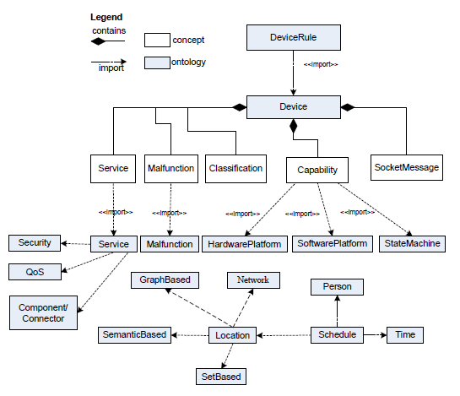
[3]Zhang W, Hansen K M. Towards self-managed pervasive middleware using owl/swrl ontologies[C]//Fifth International Workshop on Modelling and Reasoning in Context. MRC 2008. 2008.

Slide 24
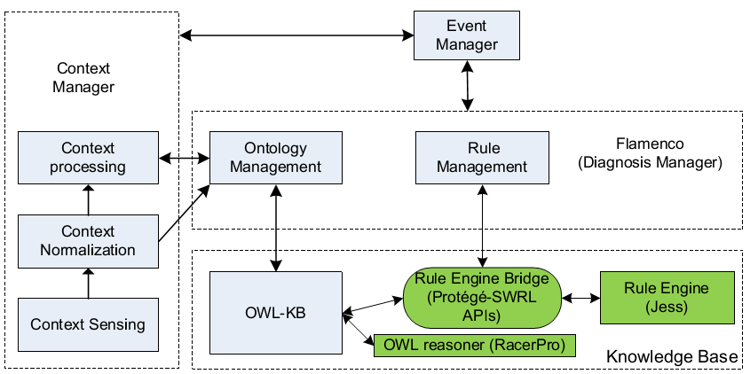
Context/Event Manager
[4] Zhang W, Hansen K M. An OWL/SWRL Based Diagnosis Approach in a Pervasive Middleware[C]//SEKE. 2008: 893-898.

Slide 25
Context awareness
Resource awareness This includes hardware, for example CPU, and software, for example operating system.
Power awareness Dierent network carriers use dierent amount of energy during transmission. This will be considered during service provision. Battery information for device is also need to be known.
QoS awareness As one of the important criteria for the selection of service,QoS is another context that shows both static and dynamic aspects to the middleware, for example latency.
Security awareness The right information should be transferred to the right user at the right time in the right place using the agreed service level agreement, and in the appropriate format.
Notes:
情景感知 或者 叫上下文感知 除了我们通常说的目标对象的行为、状态之类的变化还包括
资源感知 能源感知 服务质量感知 安全感知
正确的信息应该在正确的时间在正确的地方使用正确的协议并以适当的格式传送给正确的用户。

Slide 26
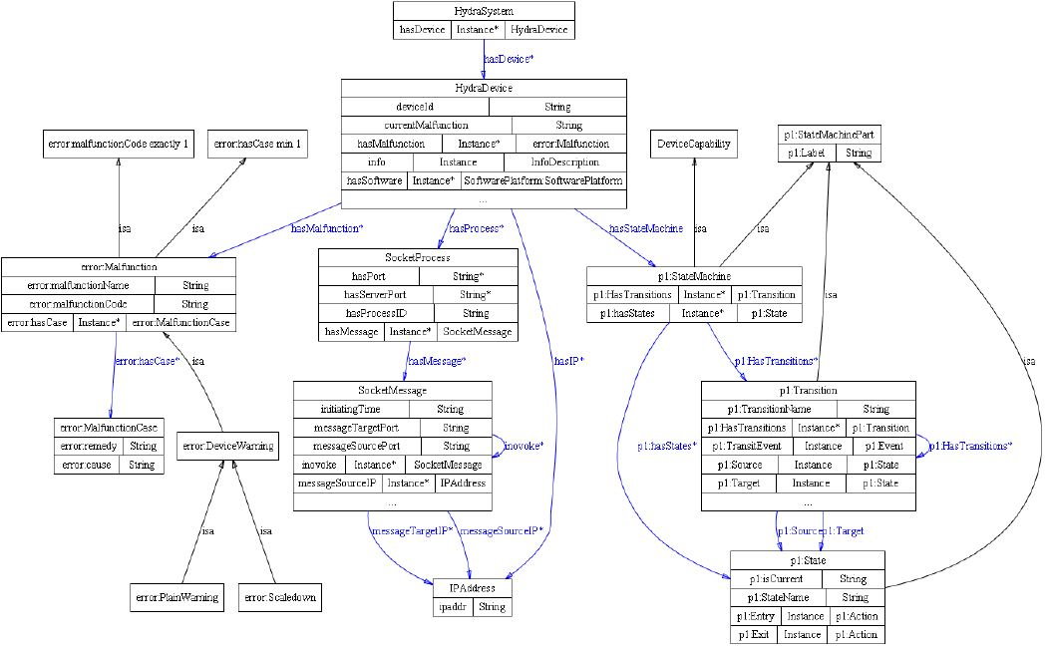
Diagnosis Ontology
Malfunction Log
State Machine Transition
Error Reports
Notes:
诊断管理整体就是基于本体的

Slide 27
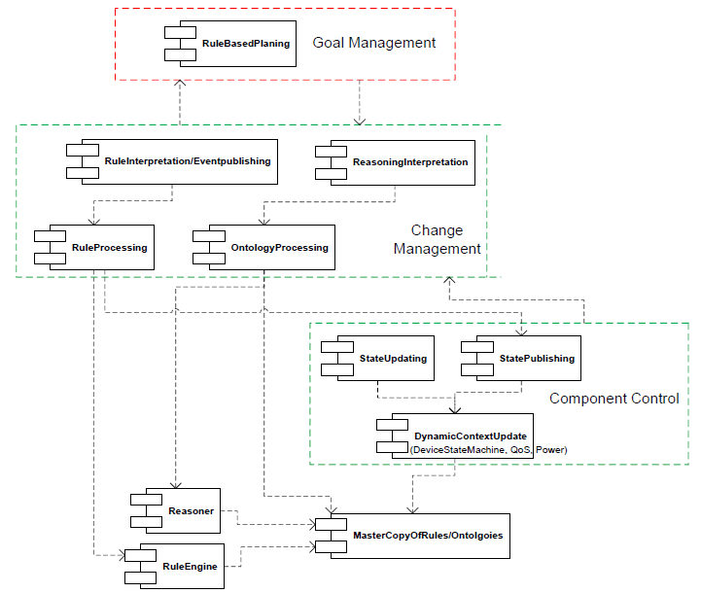
Self-Management
Notes:
架构的底部是本体/规则，对设备的知识，基于规则的QoS和基于状态的诊断进行编码。
对于组件控制层，它主要用于状态报告和运行时信息更新，例如电池电平和QoS状态。
对于更改管理层，它用于响应从组件控制层报告的状态，然后执行基于这些状态和其他运行时信息对应的规则。
对于目标管理层，它用于根据QoS规则或用户偏好等来解决规则冲突。

